Slide 1
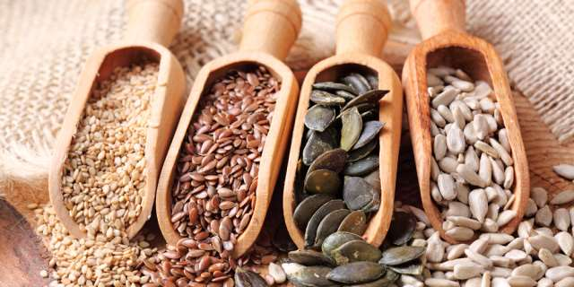
OSIVO
Ing. Zuzana bukvičková

Slide 2
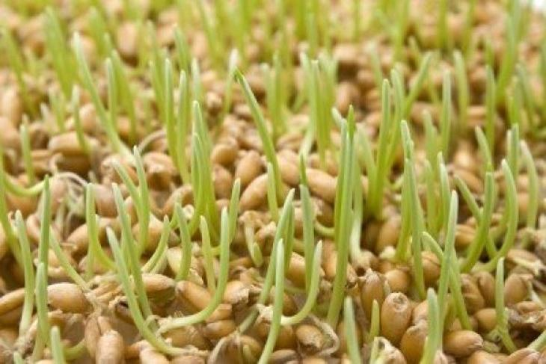
OSIVO A SADBA
Osivo - semena určená k výsevu
Sadba - hlízy, oddenky, cibule, výpěstky a jiné části rostlin sloužící k rozmnožování (včetně výpěstků získaných z buněčných a tkáňových kultur)
Odpovídající odrůda
Produkce osiv a sadby je menšinovou částí rostlinné výroby
Kvalita osiva => stav porostu a jeho vývoj až do sklizně

Slide 3
Hospodářské vlastnosti osiva
výnosový potenciál
nároky na klimatické a půdní podmínky a přizpůsobivost pro různé oblasti (plasticita odrůdy)
speciální požadavky na intenzitu pěstebního systému (předplodiny, hnojení, ochrana proti chorobám a škůdcům)
kvalita produkce
ranost (délka vegetační doby)
zdravotní stav (odolnost k závažným chorobám, příp. náchylnost k napadení škůdci)
odolnost proti vyzimování (ozimé plodiny)
růstový typ, poléhavost, předpoklady pro způsob sklizně.

Slide 4
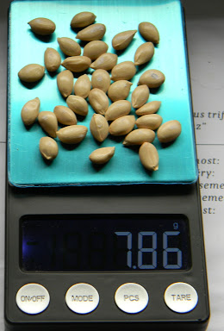
KVALITA OSIVA A SADBY
Biologická hodnota – kvalita živé hmoty
Semenářská hodnota – laboratorní hodnoty
podíl klíčivých a životaschopných zrn (procento klíčivosti a vzcházivosti)
čistota osiva
hmotnost tisíce semen (HTS)
zdravotní stav osiva
vlhkost osiva
Provenience osiva – původ

Slide 5
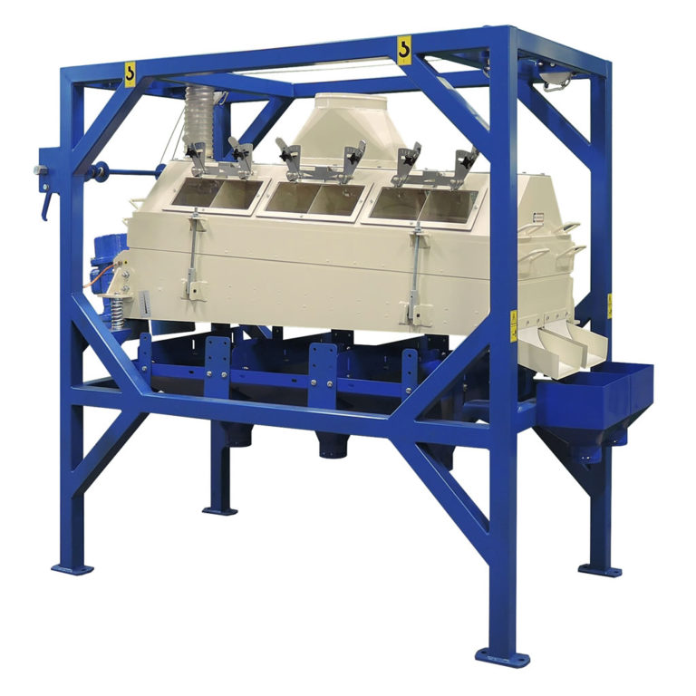
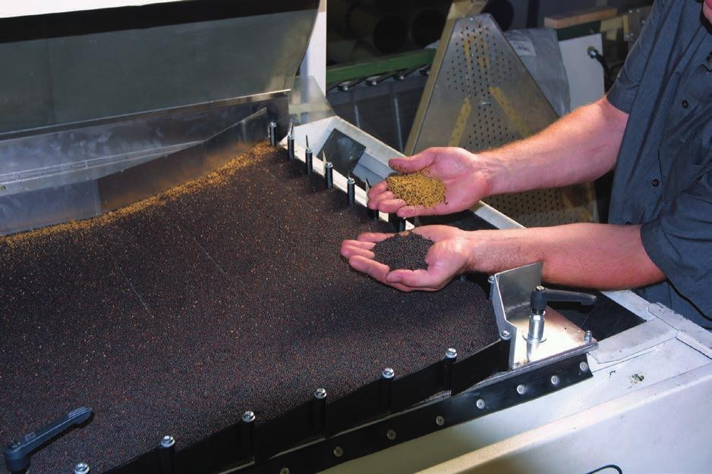
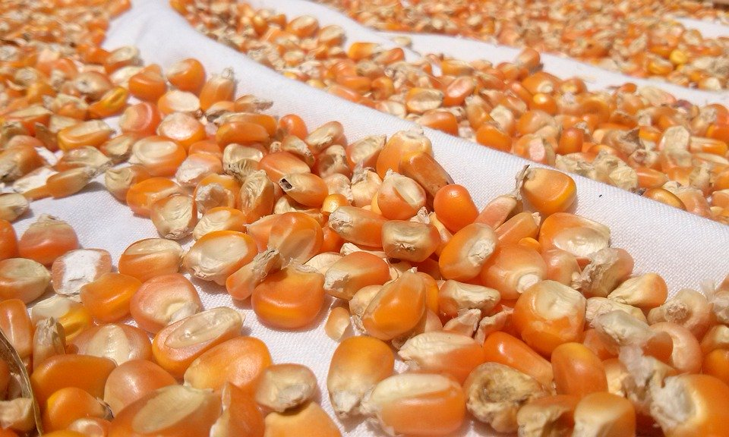
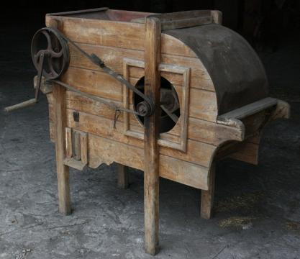
ÚPRAVA OSIVA - POSKLIZŇOVÁ
Úprava vlhkosti
Předčištění
Vlastní snížení vlhkosti semene
sušením
aktivní ventilací studeným vzduchem
rozprostření do nízké vrstvy na podlaze a časté přehazování
Čištění a třídění
Čisticí stoje – fukary, síta
Triery – rozdělování na jamkových plochách
Nárazové třídiče
Pneumatické stoly

Slide 6
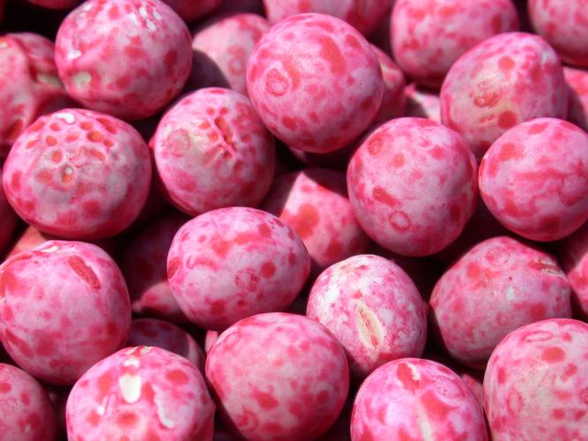
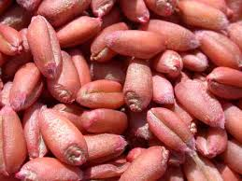
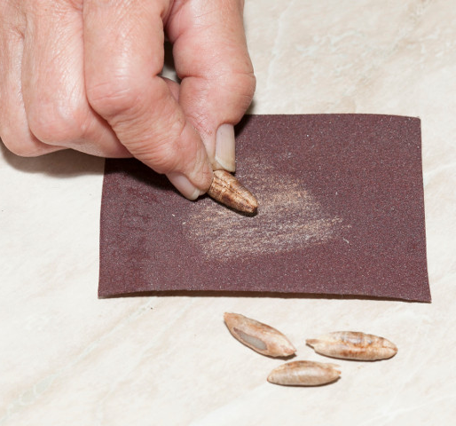
ÚPRAVA OSIVA – PŘEDSEŤOVÁ I
Moření - ochrana semen- zničení choroboplodných zárodků
Za sucha (práškem)
Za mokra
Mechanické narušení osemení (skarifikace) - semeno se obrušuje v otáčivých bubnech, vyložených smirkovým papírem

Slide 7
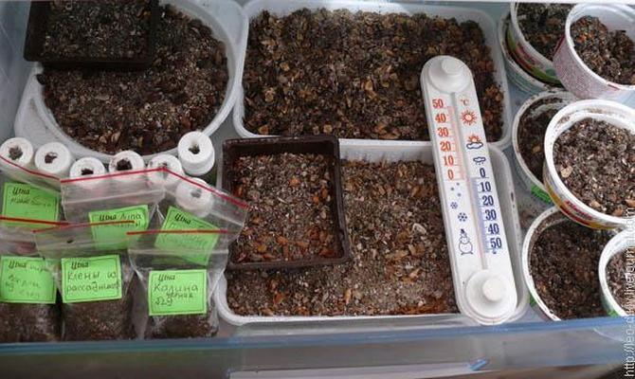
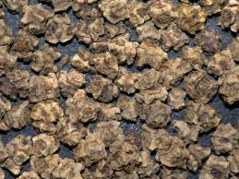
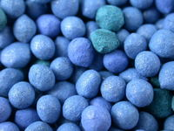
ÚPRAVA OSIVA – PŘEDSEŤOVÁ II
Stimulace semen - teplotní výkyvy a působení světla nebo tmy v období klíčení (stratifikace – projití nízkými teplotami)
Obalování (peletizace) semen – v otáčivých bubnech pojivé látky a práškový živec, kaolín, škrob - přidávají se regulátory růstu, fungicidy a insekticidy. Peletizací se usnadní výsev drobných semen.
cukrovka obalená cukrovka

Slide 8
OSIVO VE ZKRATCE - opakování
Osivo - semena určená k výsevu, geneticky odpovídající (odrůda)
Kvalita osiva je důležitá pro stav porostu a jeho vývoj až do sklizně
Biologická hodnota – životaschopnost
Semenářská hodnota – klíčivost, vzcházivost, čistota, zdravotní stav, vlhkost
Provenience osiva – původ
Posklizňová úprava
Úprava vlhkosti
Čištění a třídění
Předseťová úprava
Moření
Mechanické narušení osemení (skarifikace)
Stimulace semen (stratifikace)
Obalování (peletizace)

